Slide 1
站在风口浪尖的聚四 氟乙烯磁力搅拌子
这个搅反应的小东西，也许真能“搅”了你的反应
袁建涛

Slide 2
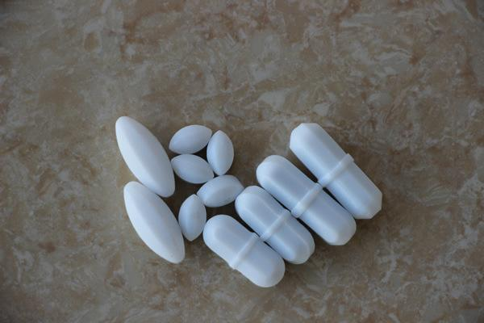
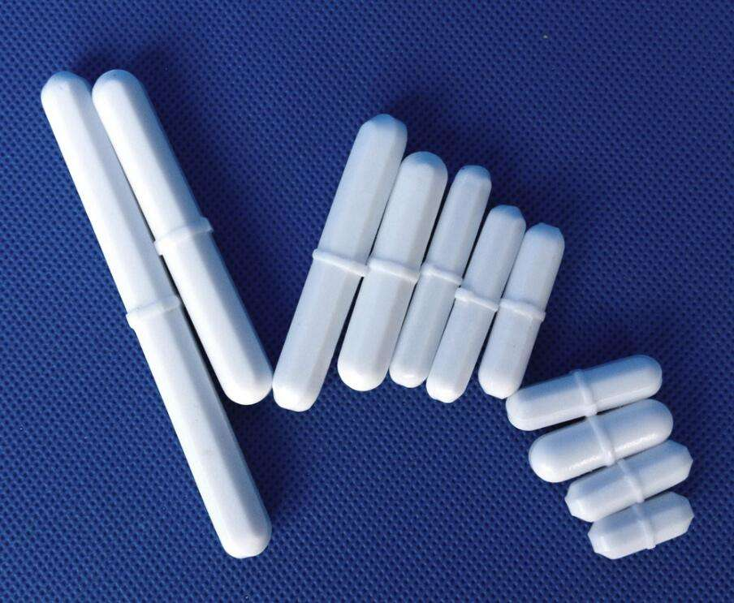
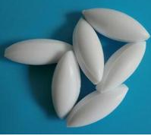
聚四氟乙烯搅拌子的特性：
耐高温 | 使用温度高达250℃
耐低温 | 有良好的机械韧性，即使温度下降到-196℃，也可以保持5％的伸长率
无毒害 | 具有生理惰性
力学性能 | 光滑异常，固体材料中最小的表面张力，不粘附任何物质
绝缘性能 | 优异，报纸厚的一张薄膜，便可抵挡1500V的高压
耐化学腐蚀 | 除熔融的碱金属外，几乎不受任何化学试剂的腐蚀
优异的耐候性 | 不吸潮，不燃，对氧、紫外线极稳定

Slide 3
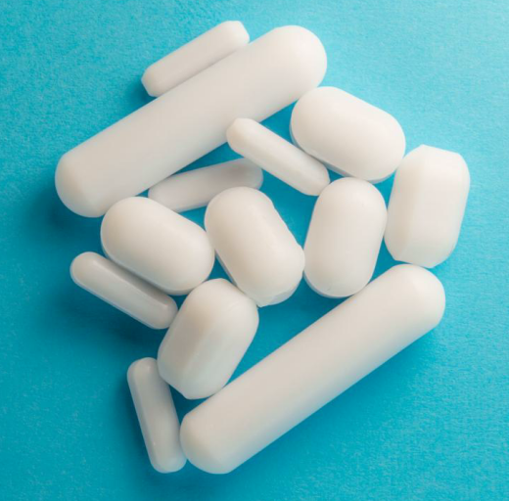
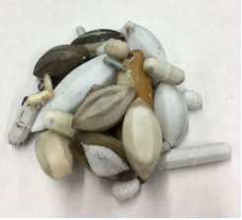
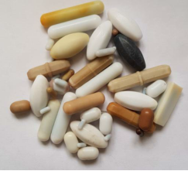
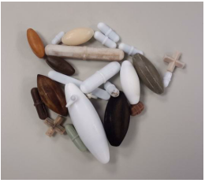
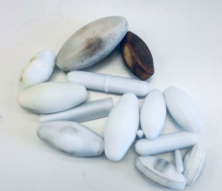
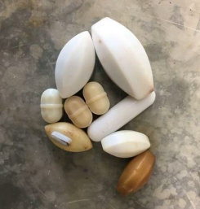
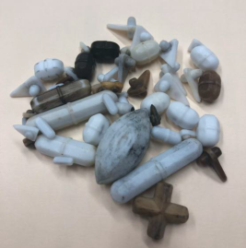
聚四氟乙烯磁力搅拌子被推上了化学界舆论的风口浪尖

Slide 4
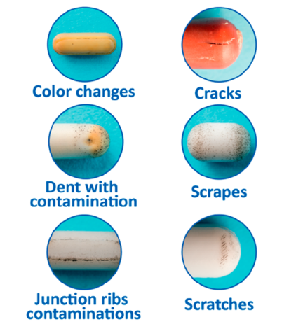
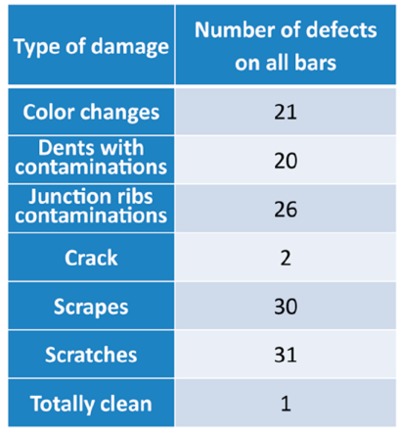
干干巴巴，麻麻列列，一点都不圆润。怎么办？盘它！
这一盘点才发现，这些光怪陆离的搅拌子是真有硬伤啊。

Slide 5
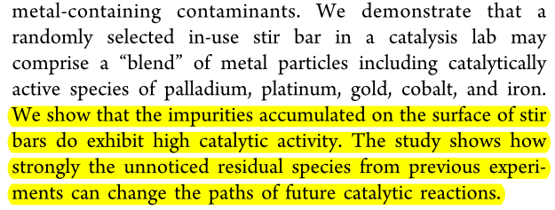
ACS Catal. 2019, 9, 3070−3081

Slide 6
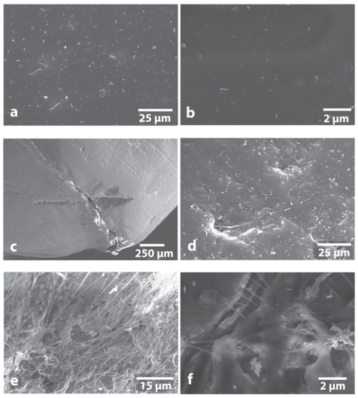
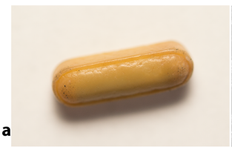
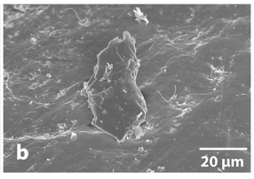
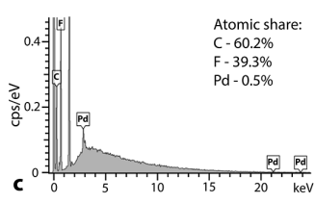
1.Types of Damage to the Stir Bar Surface.
2.Metal Contaminants on the Stir Bar Surface.
Figure 2. Intact surface of a new magnetic stir bar (a, b) and di ﬀ erent types of damage to the in-use stir bar surface: scratches and cracks(c); dents (d); polymeric ﬁ laments with entangled particles inside a crack (e); polymeric ﬁ laments inside dents and scratches (f).
对钯信号有响应

Slide 7
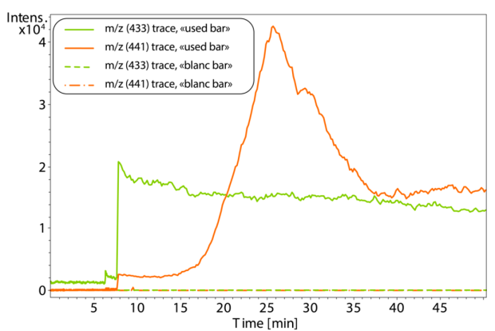
聚四氟乙烯表面凹凸不平，这大家都能理解，里面藏些残留试剂也并不稀奇。可要是这些残余试剂能进入到溶液中，那可能会变成搅局的“余孽”。作者将这些旧搅拌子放到溶液中，确实能检测到钯原子的“魅影”。
Online ESI-MS monitoring of Pd leaching from the stir bar surface to solution.
剩下的就不用多想了，拿这些能检测到钯原子的旧货搅拌个反应吧。实锤证据来了，用这些旧搅拌子搅拌Suzuki-Miyaura偶联反应，妥妥地“搅”了反应——不加催化剂照样有产物！

Slide 8
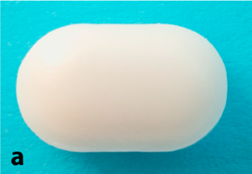
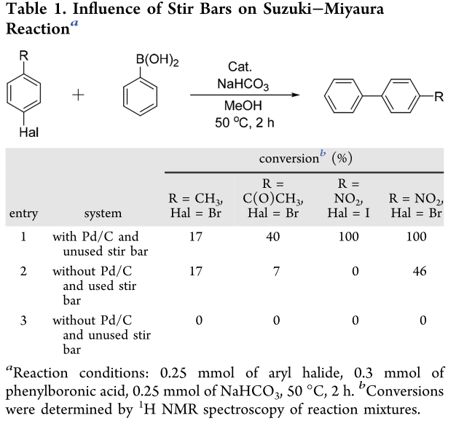
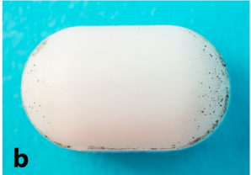
New magnetic stir bar before use in the experiment
magnetic stir bar after stirring a single catalytic Heck reaction withPd/C catalyst in DMF solution

Slide 9
Plausible mechanism of PTFE surface contamination leading to subsequent catalytic activity, M = Pd, Pt, Au, Ni, Cr, etc.
旧搅拌子有能力搅和更多种类的反应。
这就尴尬了！
那些催化方法学领域中铺天盖地的一区文章，有多少文章用的是新搅拌子呢？此文一出，难怪化学界一片哗然。

Slide 10
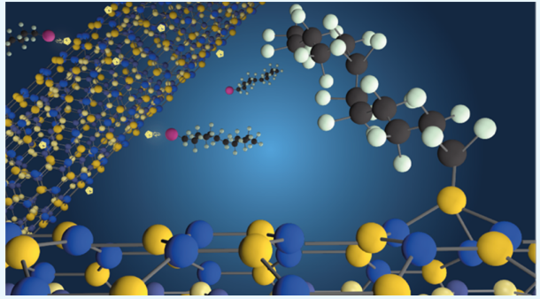
用一次性聚四氟乙烯搅拌子就一定保险么？
答案可能是“呵呵”。
美国莱斯大学的Angel A. Martí团队分享了他们在研究纳米管时发现的聚四氟乙烯搅拌子对化学反应的影响，该团队前不久在ACS Omega 发表文章，指出公认极为稳定的聚四氟乙烯也可能参与化学反应。
ACS Omega 2019, 4, 5098 − 5106

Slide 11
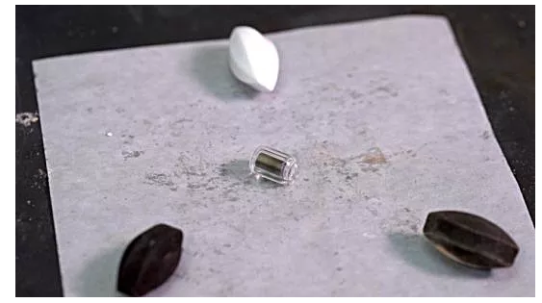
事发偶然，他们在进行碳纳米管和氮化硼纳米管研究时发现，在用Billups−Birch还原对氮化硼纳米管进行官能化时，原本应该是白色的纳米管变成了灰色，同时聚四氟乙烯搅拌子却怪异地变成了黑色。而且，他们经常得不到稳定的实验结果。为了找到问题的源头，经过一系列实验证实，作者给出了颠覆认知的结论：一向被认为耐酸耐碱极度稳定的聚四氟乙烯参与了Billups−Birch还原反应，从而阻碍了碳纳米管和氮化硼纳米管的官能化过程。
那用什么呢？玻璃搅拌子！

Slide 12
如果实验结果诡异、无法解释，好好想想那些可能被忽略的影响因素，重新审视那些司空见惯的现象，也许能发现许多不为人知的奥秘。
科研如此，人生亦是如此。

